Slide 1
Бање и њихов туристички значај
Гордана Васић

Slide 2
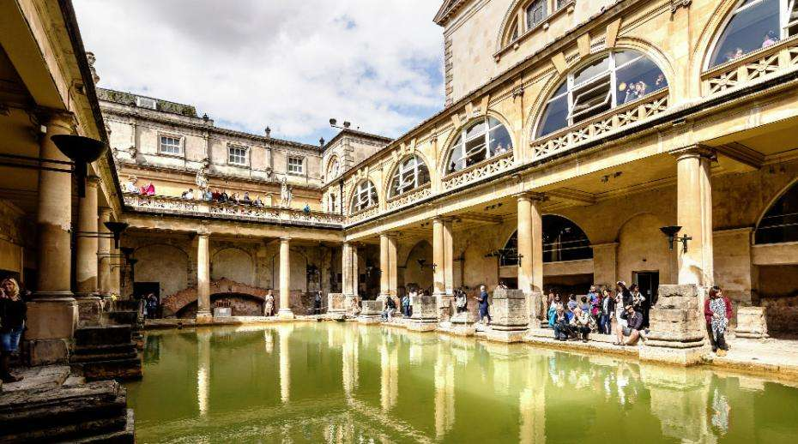
Термоминерални извори су коришћени као лечилишта још у време старих античких народа.
Бржи развој бањског туризма започиње током 18. и 19. века. Извори се тада каптирају, око њих се граде објекти за смештај посетилаца, уређују се паркови и цветне алеје.

Slide 3
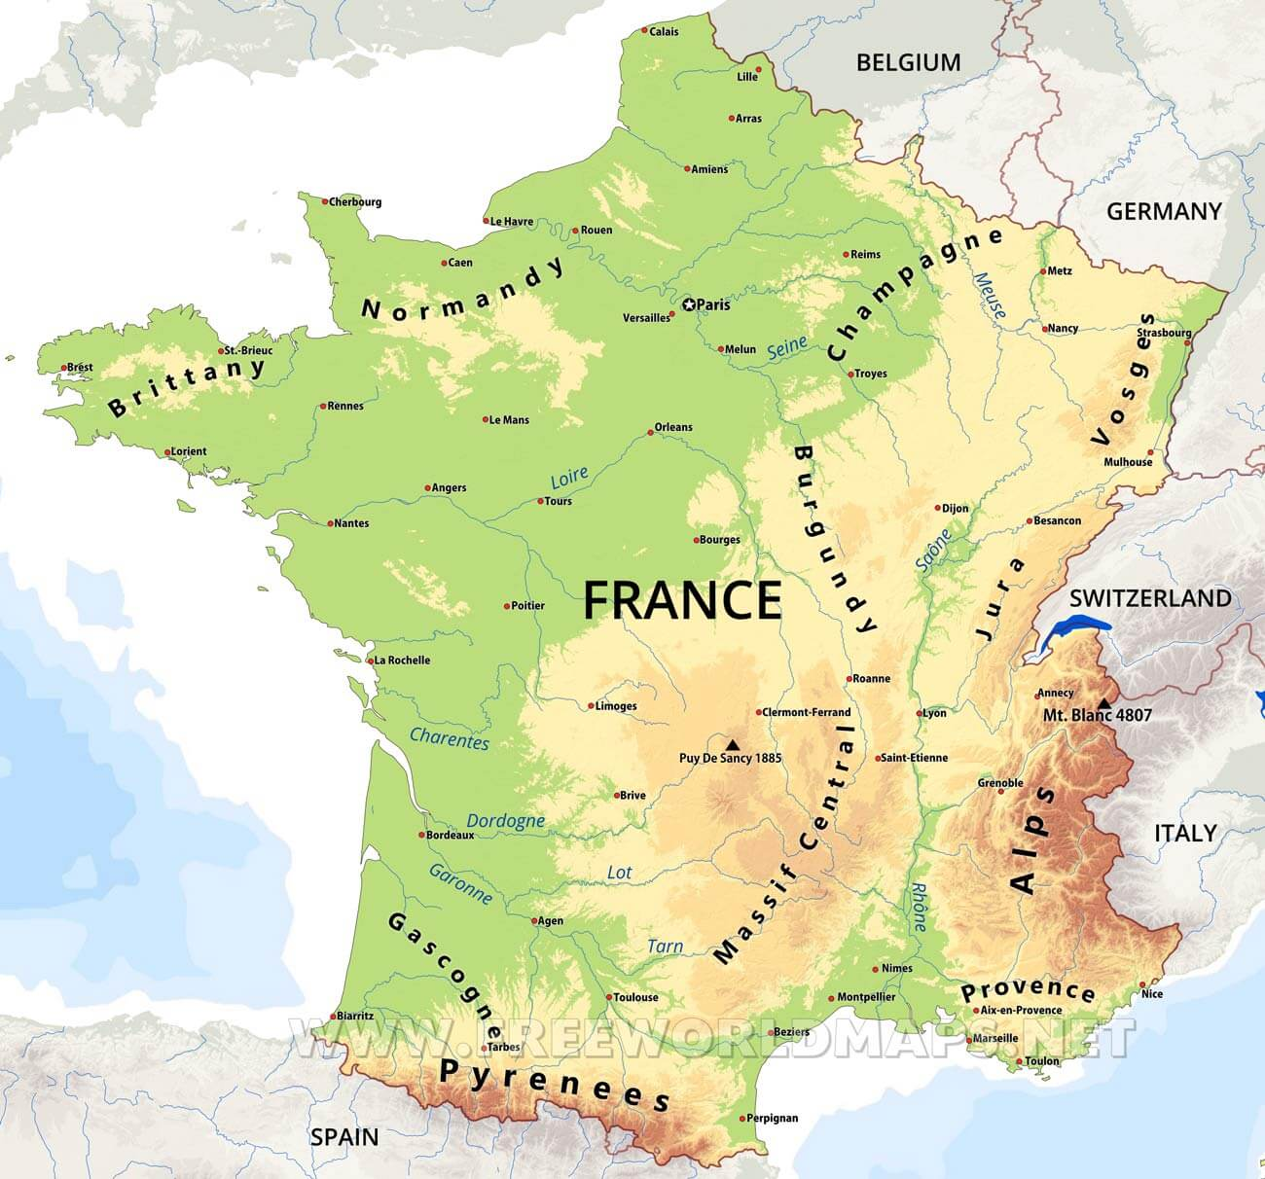
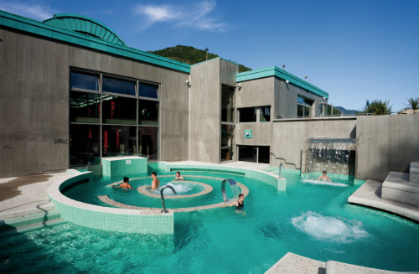
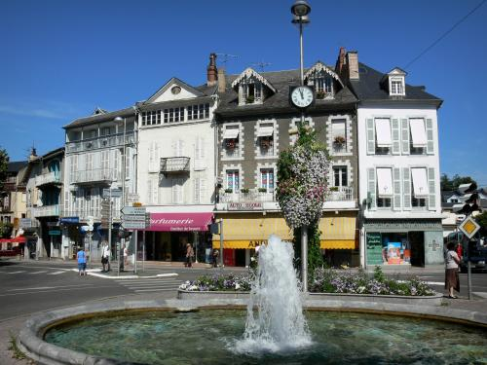
У Француској највећи број бања се налази на простору Пиринеја и у Централном масиву.
Међу 27 бања у Пиринејима се истичу бање Лишон, Бањер де Бигор, Екс ле Терм, Котерет и Амели ле Бен.
У Централном масиву се истичу Виши и Клермон Феран, а код Лиона је Екс ле Бен.
Екс ле Терм
Бањер де Бигор

Slide 4
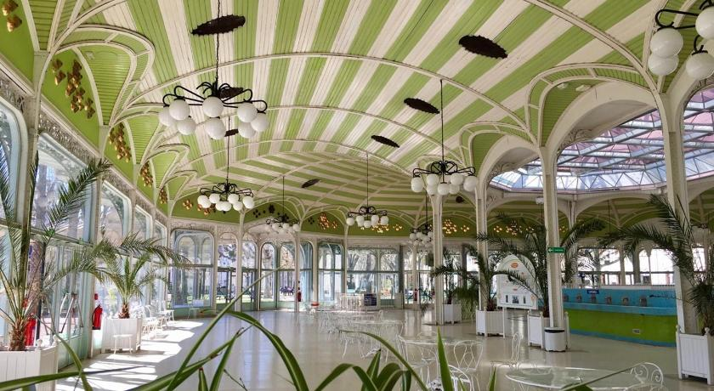
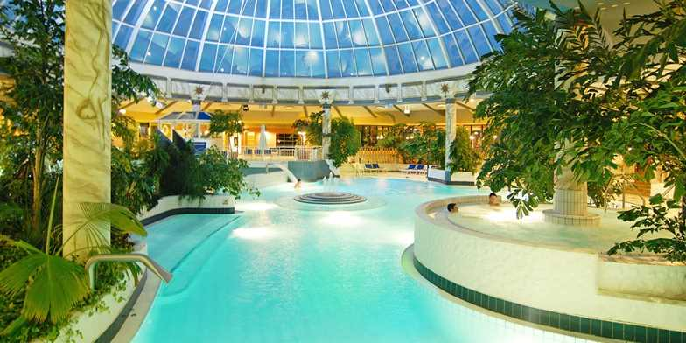
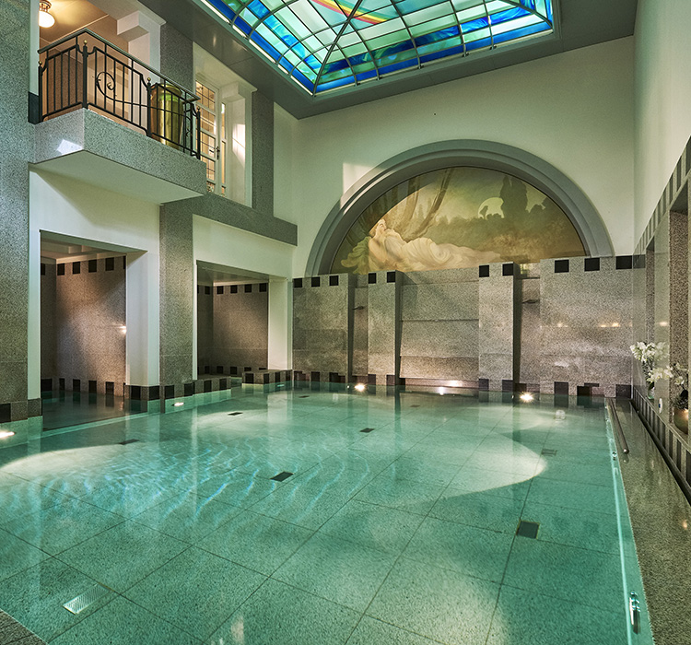
Виши, Централни масив
У Немачкој постоји велики број бања међу којима се са великим прометом и смештајним капацитетима истичу Баден Баден и Визбаден.
Баден Баден, Немачка

Slide 5
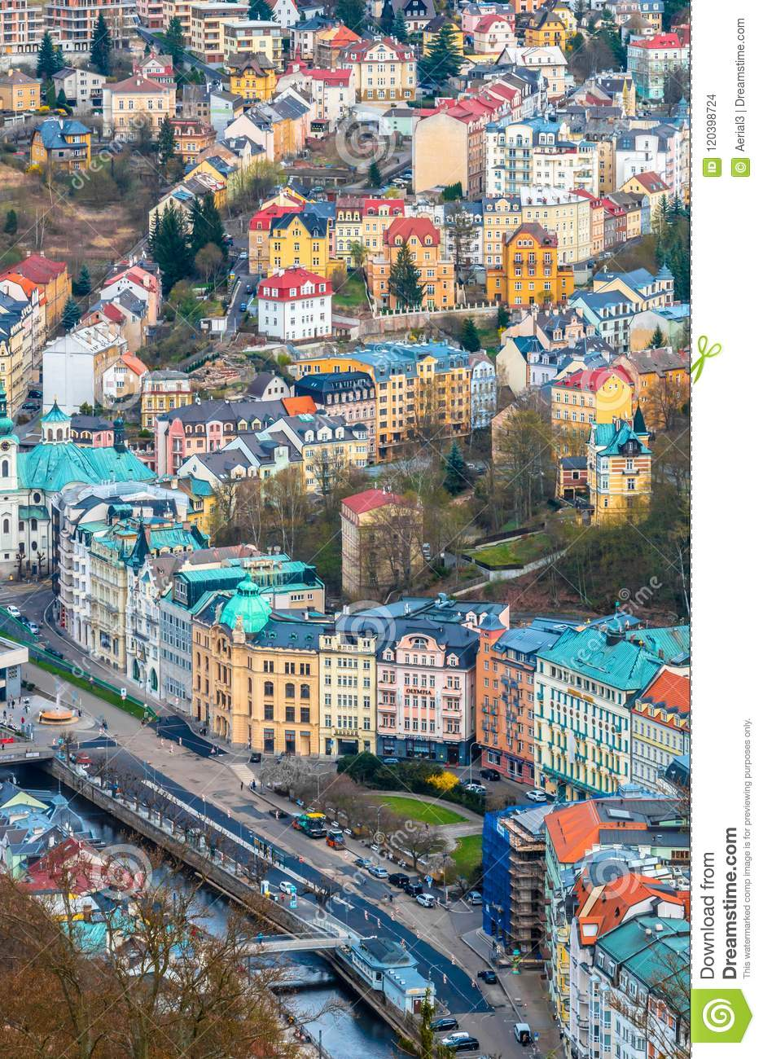
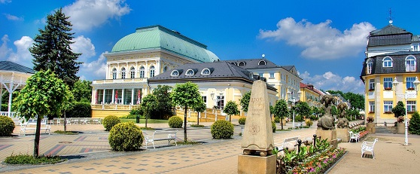
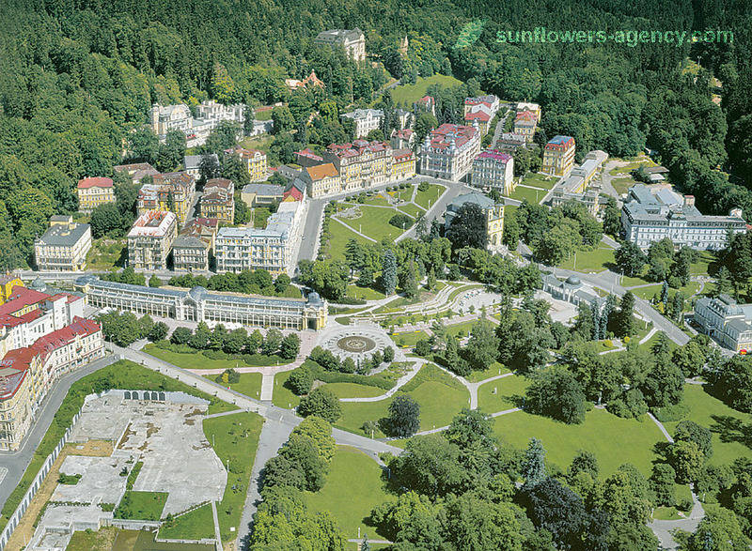
У Чешкој највећу туристичку посету бележе бање Карлове Вари, Маријанске Лазни и Франтишекове Лазни.
Маријанске Лазни
Франтишекове Лазни
Карлове Вари

Slide 6
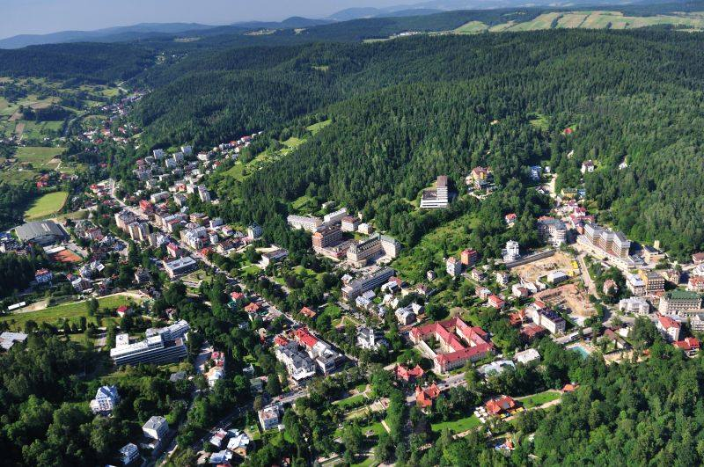
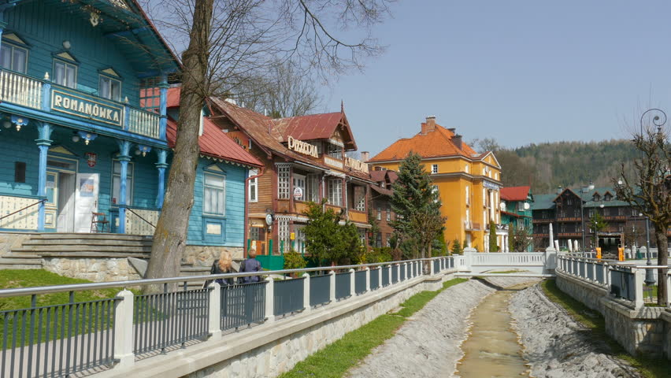
У Пољској је позната бања Крињица која се налази у Бескидима, па има и рекреативну вредност.
Крињица
Највише бања у Италији има у провинцијама Тоскана, Емилија и Лацио. Међу бањама се истиче Монте Катини, западно од града Пистоје.
Монте
Катини

Slide 7
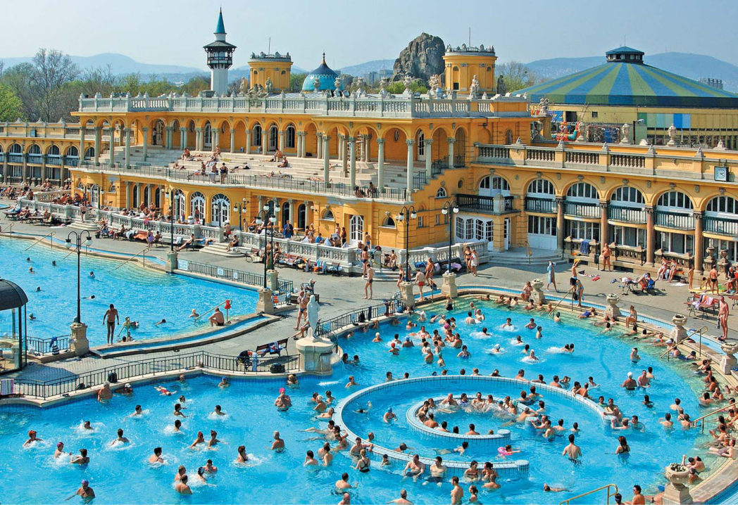
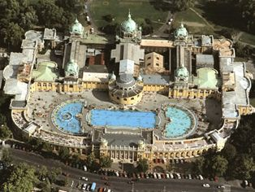
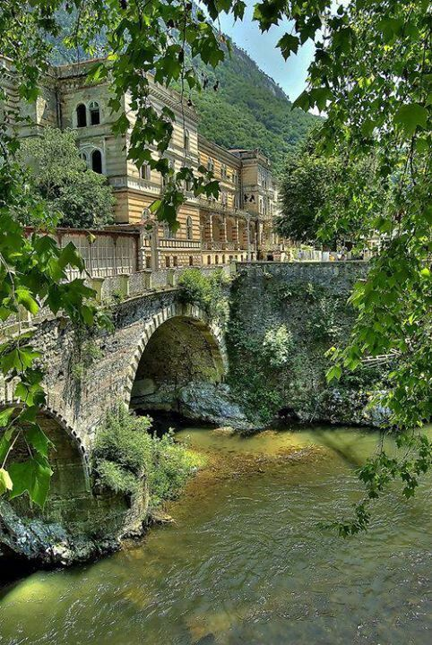
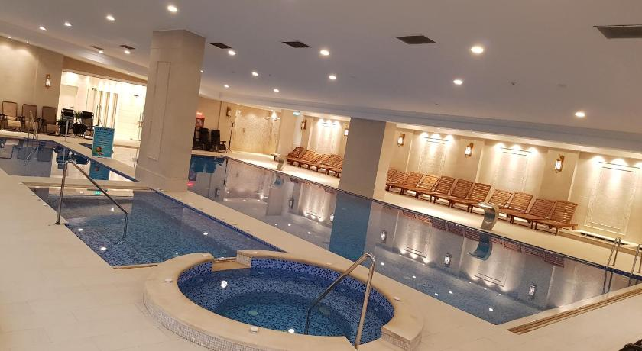
Највише бања у Мађарској се налази око Бакоњске горе , а велики значај имају и термоминерални извори у Будимпешти.
Сечењи, Будимпешта
У Румунији бања највише има у Карпатима а најпознатије су Калиманешти и Херкуланум.
Херкуланум

Slide 8
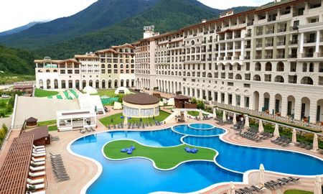
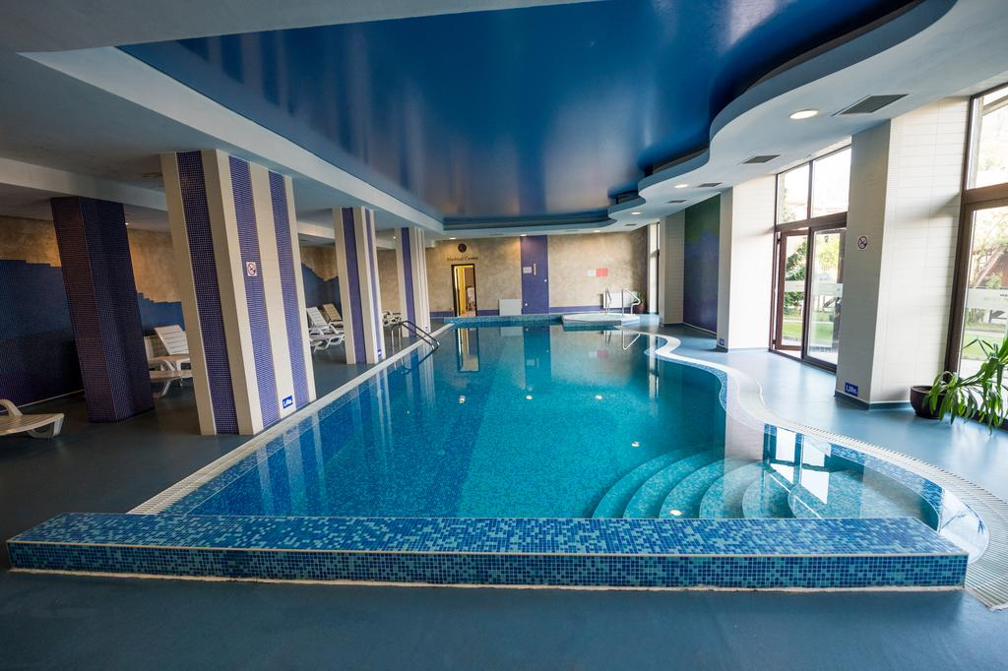
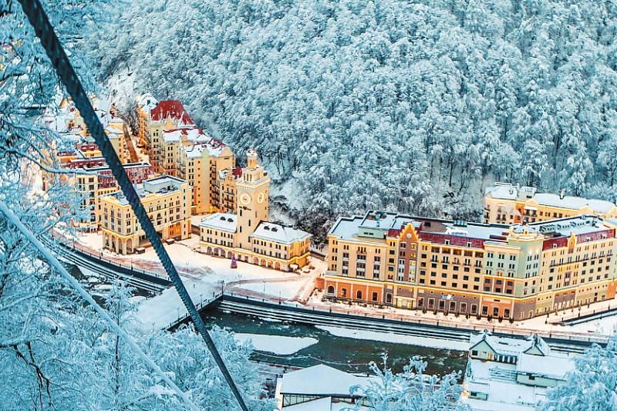
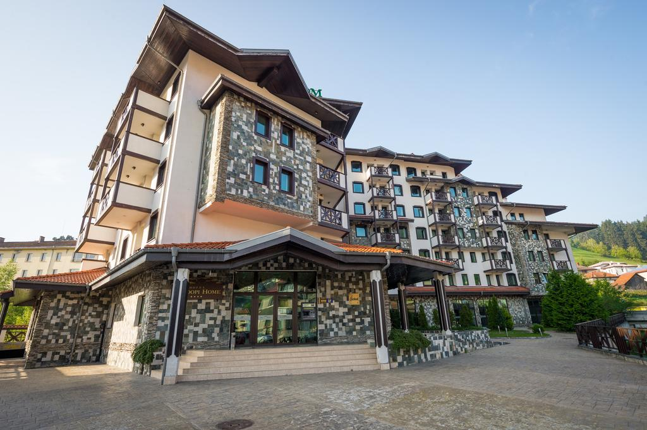
Највише термоминералних извора у Бугарској има предео у Родопима, а најпознатија бања је Чепин.
Краснаја Пољана
Чепеларе
Најпознатије бање Русије су у подгорини Кавказа, а највећи туристички промет имају Мацеста и Краснаја Пољана.

Slide 9
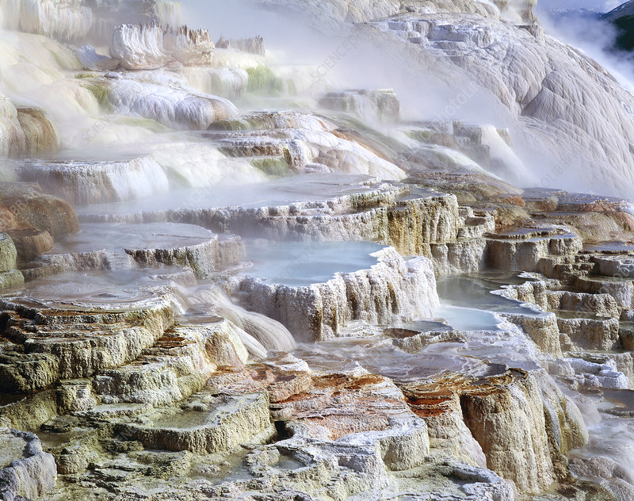
У Северној Америци највише извора термалне воде има југозападно од Великих америчких језера и у Кордиљерима. Познати су Јурика Спрингс и Мамот Спрингс, као и термални извори у Јелоустонском националном парку.

Slide 10
Хвала на пажњи
Април 2020.године
Аутор
Гордана Васић

